Slide 1
Informática
Módulo de Gestão de Projetos
Esse material não pode ser utilizado, divulgado ou copiado sem prévia autorização
Notes:
Seção 01

Slide 2
GESTÃO DAS COMUNICAÇÕES
Notes:
Seção 01
Temporário – inicio e término definidos.
Produto ou Serviço ou Resultado exclusivo – criação de uma única entrega
Elaboração Progressiva – elaboração passo-a-passo com dependência do resultado anterior e aumento do entendimento da entrega
1) Temprorário
Só tem seu fim quando:
Atinge seu objetivo
Quando se torna claro que os objetivos do projeto não serão alcançados.
Quando não existir mais a necessidade do projeto.
A equipe do projeto raramente é mantida ao término do projeto.
2) A medida que o projeto percorre em função do tempo a tendência é que tenha-se
um entendimento mais refinado da entrega.

Slide 3
Gestão das Comunicações
Inclui os processos relativos à geração, coleta, armazenamento, recuperação e disseminação das informações do projeto de forma oportuna e adequada
Fornece as ligações críticas entre pessoas, idéias e informações necessárias para a comunicação no projeto
Deve ser direcionada para a equipe de projeto, partes interessadas, clientes e patrocinador
Toda equipe deve entender como a comunicação afeta o projeto e estar preparada para enviar e receber mensagens
Notes:
Seção 01

Slide 4
Gestão das Comunicações
Comunicação envolve vários desafios
  codificação da mensagem
  decodificação da mensagem pelo receptor
  dificuldades de línguas diferentes
  tipo de tecnologia utilizada
  ruído introduzidos no caminho
Notes:
Seção 01

Slide 5
Gestão das Comunicações
Elementos da comunicação envolve:
  Modelos emissor-receptor (loops de feedback barreiras a comunicação)
  Escolha do meio de comunicação (escrita, verbal, informal, relatórios, pessoalmente, internet)
  Estilo de redação (voz ativa, voz passiva, estrutura da frase, escolha das palavras)
  Técnicas de apresentação (linguagem corporal, design de recursos visuais)
  Técnicas de gerenciamento de reuniões (preparação, tratamento de conflitos)
Notes:
Seção 01

Slide 6
Gestão das Comunicações
Elementos da comunicação envolve:
  Codificar (traduzir idéias para linguagem que seja entendida pelo receptor)
  Mensagem (a saída da codificação)
  Meio Físico (método utilizado para transmitir a mensagem)
  Ruído (tudo que interfere na transmissão e no entendimento, incluindo a distância e a língua)
  Decodificar (traduzir a mensagem recebida de volta para pensamentos)
Notes:
Seção 01

Slide 7
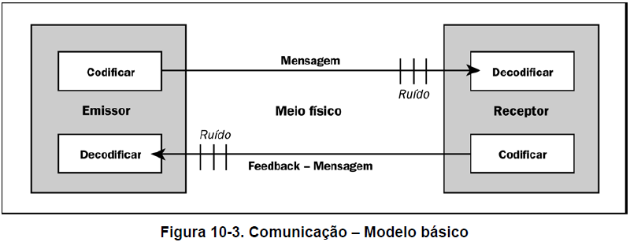
Gestão das Comunicações
Modelo básico da Comunicação
Notes:
Seção 01

Slide 8
Gestão das Comunicações
Os processos incluídos na gestão de comunicação são:
10.1 Planejamento das comunicações
  Quem precisa
  Do que precisa
  Quando precisa
  Como e por quem será fornecida
10.2 Distribuição das Informações (no momento adequado)
10.3 Relatórios de Desempenho (Coleta e distribuição de informações)
10.4 Gerenciar partes interessadas
Notes:
Seção 01

Slide 9
Planejamento das Comunicações
Notes:
Seção 01
Temporário – inicio e término definidos.
Produto ou Serviço ou Resultado exclusivo – criação de uma única entrega
Elaboração Progressiva – elaboração passo-a-passo com dependência do resultado anterior e aumento do entendimento da entrega
1) Temprorário
Só tem seu fim quando:
Atinge seu objetivo
Quando se torna claro que os objetivos do projeto não serão alcançados.
Quando não existir mais a necessidade do projeto.
A equipe do projeto raramente é mantida ao término do projeto.
2) A medida que o projeto percorre em função do tempo a tendência é que tenha-se
um entendimento mais refinado da entrega.

Slide 10
Planejamento das Comunicações
Determinação das necessidades de informações e comunicações das partes interessadas no projeto
  Quem precisa
  Do que precisa
  Quando precisa
  Como e por quem será fornecida
Plano de gerenciamento é realizado no inicio do projeto e revisado regularmente durante a vida do projeto
Garantir que os processos de comunicação serão aplicados eficientemente durante todo o projeto
Processo fortemente ligado a organização
Notes:
Seção 01

Slide 11
Planejamento das Comunicações
O plano das comunicações pode incluir
  Requisitos de comunicação das partes interessadas
  Informações que serão comunicadas, inclusive o formato, conteúdo e nível de detalhe
  Pessoal responsáveis pela comunicação
  Quem receberá as informações
  Métodos ou tecnologias utilizados para transmitir as informações (memorando, email, imprensa)
  Frequência da comunicação
  Diretrizes para reuniões (presenciais, eletrônicas, e-mails)
Notes:
Seção 01

Slide 12
Planejamento das Comunicações
ENTRADAS
Fatores organizacionais
Declaração de escopo do projeto (produto do projeto)
Plano de gerenciamento de projeto (restrições e premissas)
FERRAMENTAS E TÉCNICAS
Análise dos requisitos das comunicações (combinação do tipo e formato das informações necessárias com uma análise do valor dessa informação)
Tecnologia das comunicações (conversas, reuniões, documentos escritos, acessos on-line, tipo de tecnologia, duração da tecnologia...)
Notes:
Seção 01

Slide 13
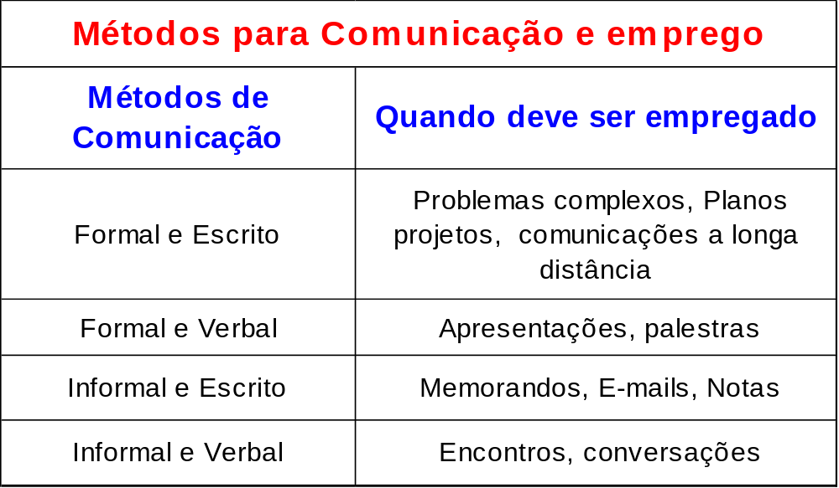
Planejamento das Comunicações
Técnicas e Ferramentas
Notes:
Seção 01

Slide 14
Distribuição das Informações
Notes:
Seção 01
Temporário – inicio e término definidos.
Produto ou Serviço ou Resultado exclusivo – criação de uma única entrega
Elaboração Progressiva – elaboração passo-a-passo com dependência do resultado anterior e aumento do entendimento da entrega
1) Temprorário
Só tem seu fim quando:
Atinge seu objetivo
Quando se torna claro que os objetivos do projeto não serão alcançados.
Quando não existir mais a necessidade do projeto.
A equipe do projeto raramente é mantida ao término do projeto.
2) A medida que o projeto percorre em função do tempo a tendência é que tenha-se
um entendimento mais refinado da entrega.

Slide 15
Distribuição das informações
Disponibilizar as informações referente ao projeto para as partes interessadas no momento adequado
Implementar o plano de gerenciamento das comunicações
Responder solicitações de informações não previstas
Notes:
Seção 01

Slide 16
Distribuição das informações
ENTRADAS
Plano de Gerenciamento de Comunicação
FERRAMENTAS E TÉCNICAS
Habilidade de comunicação
  Habilidades de comunicação
  Gerenciamento dos requisitos das partes interessadas
  Dimensões da comunicação (escrita, oral, ouvir, falar, interna e externa, formal e informal, vertical e horizontal)
Sistema de coleta e recuperação de informações
  banco de dados, software, sistemas que acessam a documentação técnica
Notes:
Seção 01

Slide 17
Distribuição das informações
FERRAMENTAS E TÉCNICAS
Métodos de distribuição das informações
  Coleta, compartilhamento e distribuição durante o ciclo de vida do projeto
  Reuniões, cópias impressas, sistemas de arquivamento, ferramentas para conferências, emails, fax, correio de voz, videoconferências e conferências, publicações na internet, escritórios virtuais, telefone
Processo de lições aprendidas (identificar sucessos, fracassos e recomendações levantadas no projeto)
Notes:
Seção 01

Slide 18
Distribuição das informações
Comunicação de Performance
Relatórios de comunicação de performance são instrumentos de comunicação no negócio e podem incluir:
  Relatórios de Status: descrição do estágio atual do projeto.
  Relatórios de Progresso: descrição do que já foi concluído.
  Relatórios de Tendência: análise da performance obtida ao longo do tempo, de forma a avaliar se a performance está melhorando ou piorando
  Relatórios de Projeções: projeção dos resultados para o final do projeto
  Relatórios de Variações: comparação dos resultados realizados x previstos
Notes:
Seção 01

Slide 19
Relatório de Desempenho
Notes:
Seção 01
Temporário – inicio e término definidos.
Produto ou Serviço ou Resultado exclusivo – criação de uma única entrega
Elaboração Progressiva – elaboração passo-a-passo com dependência do resultado anterior e aumento do entendimento da entrega
1) Temprorário
Só tem seu fim quando:
Atinge seu objetivo
Quando se torna claro que os objetivos do projeto não serão alcançados.
Quando não existir mais a necessidade do projeto.
A equipe do projeto raramente é mantida ao término do projeto.
2) A medida que o projeto percorre em função do tempo a tendência é que tenha-se
um entendimento mais refinado da entrega.

Slide 20
Relatório de Desempenho
Coleta e distribuição de informações sobre o desempenho
Inclui informações sobre o modo como os recursos estão sendo utilizados
Deve fornecer informações sobre escopo, cronograma, custo, qualidade
Em alguns casos também fornece informações sobre riscos e aquisições
Pode ser preparado de forma abrangente ou com base em exceções
Notes:
Seção 01

Slide 21
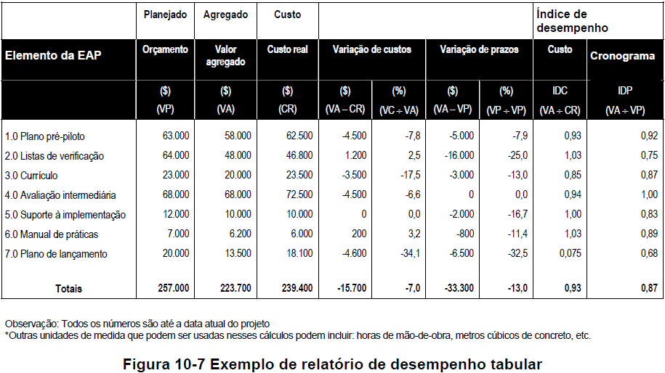
Relatório de Desempenho
Notes:
Seção 01

Slide 22
Relatório de Desempenho
ENTRADAS
Informações sobre o desempenho do trabalho (situação atual das entregas, realizações)
Previsão de término
Medições de controle da qualidade
Plano de gerenciamento do projeto (linha de base)
Linha de base – trabalho aprovado no plano do projeto que serve de base de comparação para as medições realizadas durante a execução do projeto)
Entregas
Notes:
Seção 01

Slide 23
Relatório de Desempenho
FERRAMENTAS E TÉCNICAS
  Ferramentas de apresentação de informações (planilhas, softwares...)
  Coleta e compilação das informações sobre o desempenho (arquivos, bancos de dados, softwares de gerenciamento de projetos, acesso à documentação técnica para produzir previsões, relatórios de desempenho, andamento e progresso)
  Reuniões de avaliação do andamento
  Sistemas de relatórios de horas (horas gastas no projeto)
  Sistema de relatórios de custos (custos gastos no projeto)
Notes:
Seção 01

Slide 24
Gerenciar Partes Interessadas
Notes:
Seção 01
Temporário – inicio e término definidos.
Produto ou Serviço ou Resultado exclusivo – criação de uma única entrega
Elaboração Progressiva – elaboração passo-a-passo com dependência do resultado anterior e aumento do entendimento da entrega
1) Temprorário
Só tem seu fim quando:
Atinge seu objetivo
Quando se torna claro que os objetivos do projeto não serão alcançados.
Quando não existir mais a necessidade do projeto.
A equipe do projeto raramente é mantida ao término do projeto.
2) A medida que o projeto percorre em função do tempo a tendência é que tenha-se
um entendimento mais refinado da entrega.

Slide 25
Gerenciar partes Interessadas
Gerenciamento da comunicação a fim de satisfazer os requisitos das partes interessadas
Resolver problemas com as partes interessadas
Limita as interrupções durante o projeto
O gerenciamento das partes interessadas aumenta a probabilidade do projeto não se desviar do planejamento
Notes:
Seção 01

Slide 26
Gerenciar partes Interessadas
ENTRADAS
Plano de gerenciamento das comunicações (propicia o entendimento das metas, objetivos e nível de comunicação das partes interessadas)
Fatores organizacionais da empresa (resolução de problemas)
FERRAMENTAS E TÉCNICAS
  Métodos de comunicação (utilização dos métodos de comunicação identificados para cada parte interessada)
  Registros de problemas (documentar e monitorar a resolução de problemas - problemas não resolvidos podem ser uma importante fonte de conflitos)
Notes:
Seção 01

Slide 27
Gestão das Comunicações – Exercícicio
Questões
1- Comente sobre modelos de comunicação “emissor-receptor”

Slide 28
OBRIGADO
Notes:
Seção 01

